Slide 1
Rete di lavoro Europea per lo scambio interattivo di conoscenze innovative tra gli attori della filiera sulla sanità e l’alimentazione degli ovini
Antonello Carta & Sotero Salaris - AGRIS Sardegna

Slide 2
Agenda
Presentazione del progetto EuroSheep
Presentazione dei risultati del questionario sulle necessità di soluzioni per le aziende ovine (ITA & Europa)
Validazione delle necessità scaturite dal questionario – per il prossimo workshop transnazionale
Seguito del progetto

Slide 3
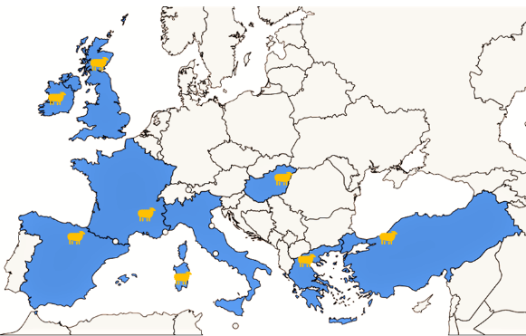










Una rete europea che coinvolge partner dalle 7 nazioni europee con le filiere ovine più importanti e la Turchia
Aperto a tutti gli attori delle filiere ovine

Slide 4
Un nuovo progetto basato sulle opinioni delle persone implicate nelle filiere ovine
(questionario finale di SheepNet )
100% dei partecipanti sono rimasti soddisfatti o molto soddisfatti di SheepNet e hanno chiesto che il programma proseguisse
Argomenti suggeriti:
  Sanità animale
  Alimentazione
  Sostenibilità economica delle aziende ovine

Slide 5
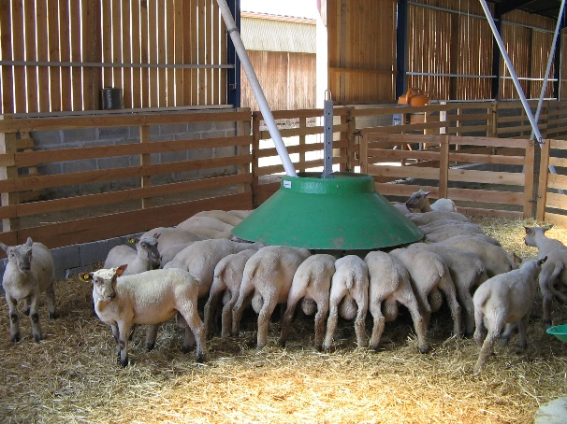
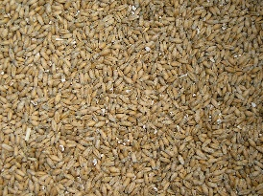
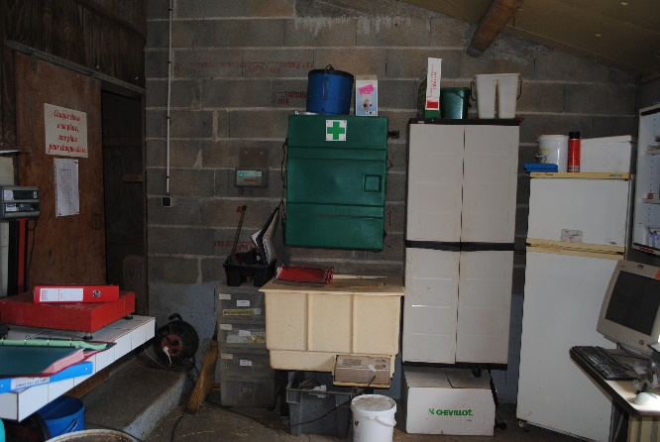
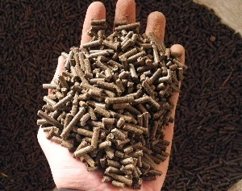
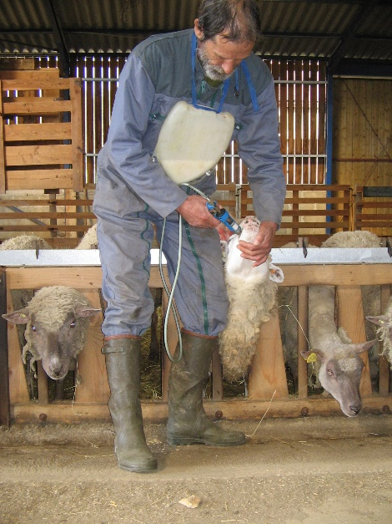
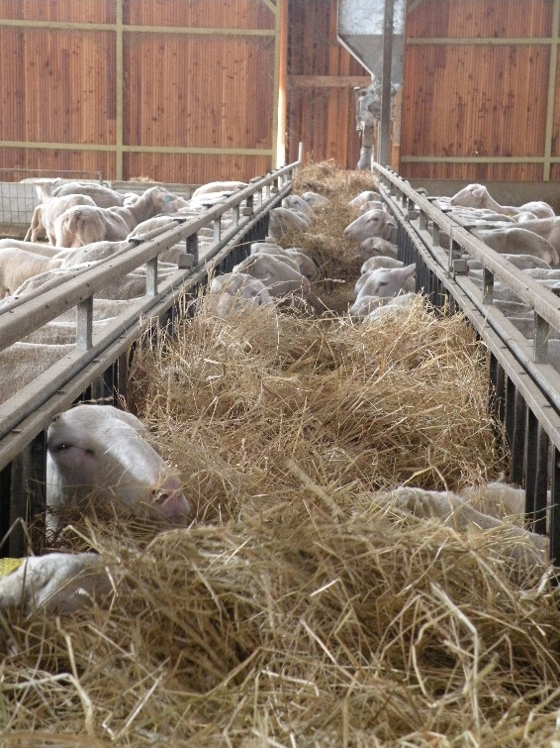
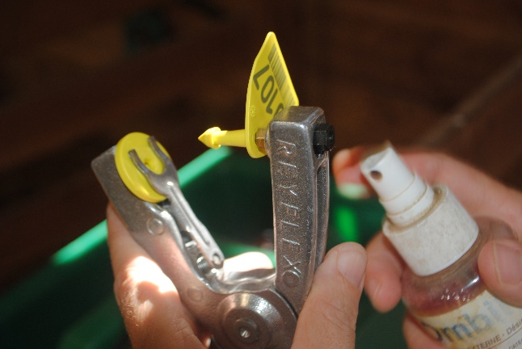
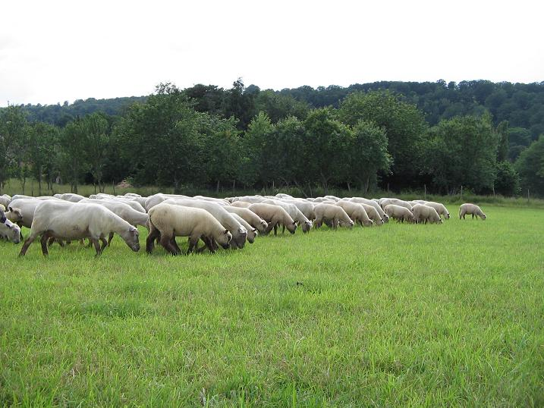
Tematiche EuroSheep
  Gestione sanitaria
  Gestione dell’alimentazione
Crédit photo : idele - CIIRPO
  Approccio multi-disciplinare

Slide 6
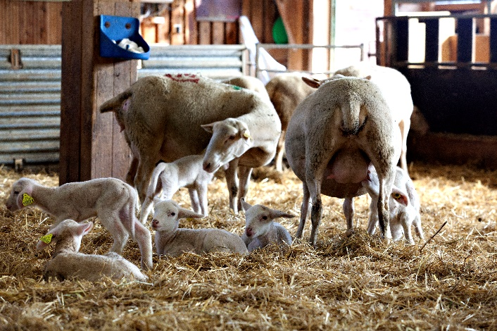
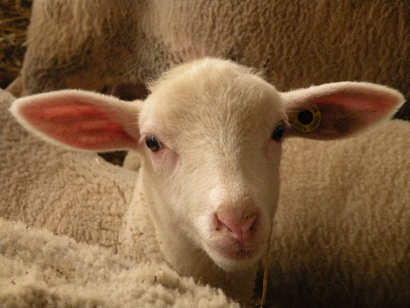
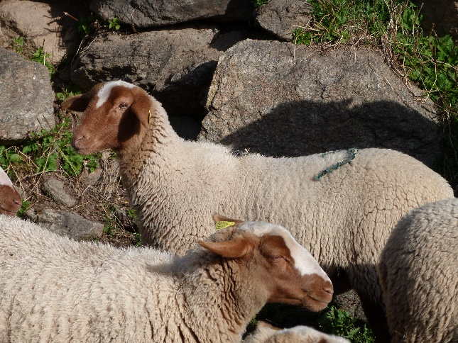
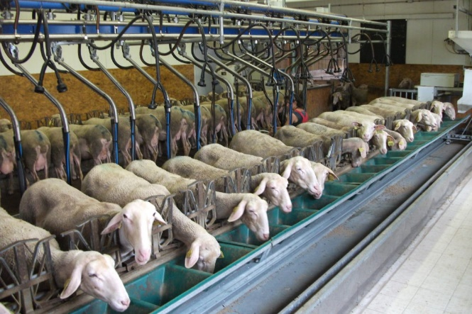
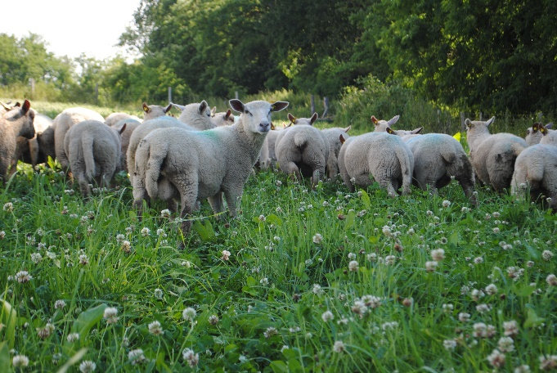
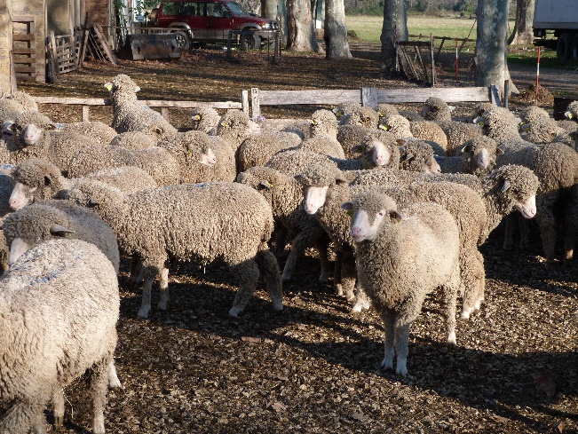
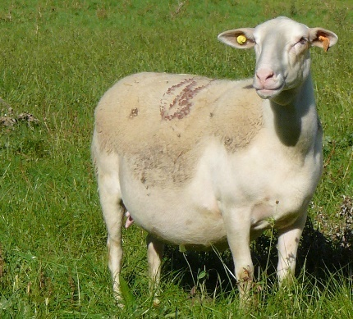
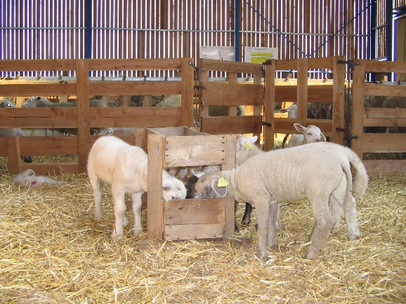
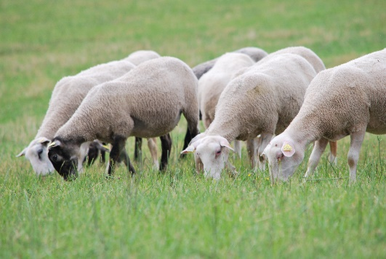
Tematiche EuroSheep: 3 categorie di animali
  Pecore in lattazione e vuote
  Agnelli
  Rimonta
Crédit photo : idele – CIIRPO – OS ROSE - Carmejane

Slide 7
Obiettivo del progetto
Creare una rete tematica per migliorare la sostenibilità economica delle aziende ovine attraverso il miglioramento delle gestione sanitaria e alimentare.
  Incoraggiare gli scambi di conoscenza tra allevatori, portatori di interesse, tecnici e ricercatori
  Diffondere le migliori pratiche allevatoriali e le innovazioni pronte per l’applicazione

Slide 8
Elementi chiave derivati dai punti di forza di SheepNet:
Gruppo di lavoro tecnico-scientifico
Facilitatori della rete di lavoro
GRUPPO DI LAVORO
Inventario di bisogni e conoscenze/interazione tra componenti/valutazione/ rete di lavoro /innovazione
Reti per la disseminazione delle conoscenze/Associazioni/Consorzi/ Cooperative/GO …

Slide 9

















Organizzazione del Gruppo di Lavoro per Italia
Ricerca e Sviluppo
Consulenza in gestione, alimentazione e sanità degli allevamenti
Disseminazione
Reti di Lavoro su Ovini
Cooperative casearie
Organizzazioni Allevatori
Organismo di Tutela
Rivista Web
Scuole Professionali
Società di consulenza
Consulenti delle Associazioni Allevatori
Ente Selezionatore per gli Ovini
Aziende Innovative
Allevatori

Slide 10
EuroSheep: 6 fasi
Fase 1: Identificazione delle criticità delle aziende a livello nazionale e europeo
Fase 2: Sintesi delle soluzioni tecniche e pratiche (completate da conoscenze scientifiche se necessario)
Fase 3: Valutazione e selezione delle soluzioni proposte e adattate ai differenti contesti/situazioni
Fase 4: Pool di soluzioni adattate ai contesti locali (con valutazioni di impatto sociale, economico e ambientale) pronte per il trasferimento alle aziende
Fase 5: Valutazione in aziende innovative dell’applicazione pratica delle soluzioni proposte
Fase 6: Definizione di una strategia per il trasferimento e lo scambio delle conoscenze con tutta l’Europa (KTE strategy)
Notes:
The system implemented in EuroSheep relies on a 6-step co-construction process to provide practical solutions tailored to end-users to improve sheep profitability:

Slide 11
Questionario sui bisogni e le criticità degli allevatori ovini europei

Slide 12
Obiettivo dell’indagine
Raccogliere i principali bisogni delle aziende
Questionario online rivolto a allevatori, consulenti e veterinari, ricercatori, che hanno familiarità con le aziende ovine
Criticità proposte per selezione:
  Alimentazione di:
    Pecore
    Rimonta
    Agnelle
  Sanità di:
    Adulte e rimonta
    Agnelli
  Gestione del gregge relativamente alla sanità e all’alimentazione
  Modalità di acquisizione delle innovazioni

Slide 13
Utilizzo dei risultati
Ogni gruppo di lavoro valida le criticità espresse a livello nazionale dagli allevatori (5 bisogni per nazione e per categoria) e le porterà al Workshop Transnazionale
Durante la Fase 2, verranno identificate a livello transnazionale soluzioni e suggerimenti pratici che corrispondano alle criticità evidenziate a livello nazionale

Slide 14
Risultati
Più di 1200 questionari completati
  700 allevatori
  30 addetti
  160 consulenti
  110 veterinari
  70 ricercatori
  30 dottorati
  60 studenti
  75 altri

Slide 15
Produzioni
Nazioni e settori

Slide 16
Attività gruppo di lavoro:
Analisi dei risultati dell’indagine
validazione delle principali criticità a livello nazionale

Slide 17
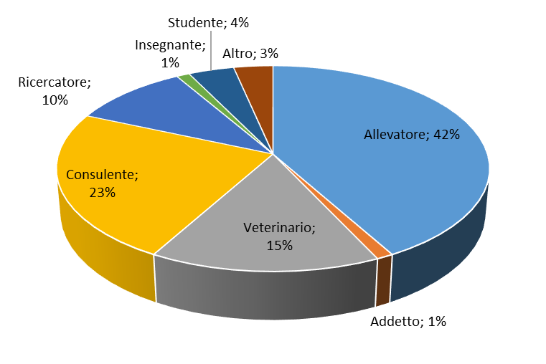
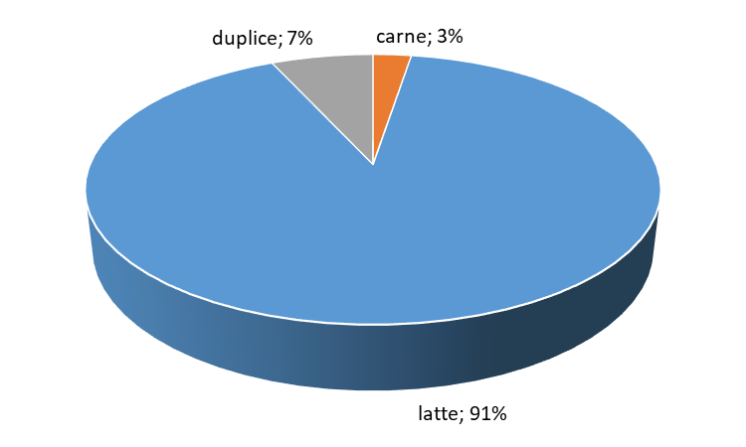
PROFESSIONE
PRINCIPALE PRODUZIONE
Allevatore (proprietario) | 75
Addetto agli animali / Lavoratore presso una azienda ovina | 2
Veterinario aziendale o veterinario sanità pubblica | 27
Consulente | 42
Ricercatore | 18
Insegnante | 2
Studente universitario o di Scuola di 2° grado o di Scuola Professionale | 7
Altro. | 6
Totale | 144
Carne: quando gli agnelli sono venduti per ingrasso o macellazione e questa è la produzione principale | 3
Latte: latte e/o prodotti lattiero-caseari e agnelli da latte sono i principali prodotti | 106
Duplice attitudine: quando i ricavi da latte e carne sono comparabili | 8
Totale | 117

Slide 18



PRINCIPALI SFIDE E NECESSITA’ INERENTI L’ALIMENTAZIONE Risposte: 142
OVINI ADULTI
problematica | ALL | CON | RIC | TOT
Conoscenza dei fabbisogni nutritivi | 1 | 1 | 1 | 1
Rapporto concentrato/foraggio nella dieta | 2 | 2 | 2 | 2
Livelli di urea nel latte (rapporto sbilanciato tra energia e proteina nella dieta) | 3 | 6 | 9 | 5
Concentrazione proteica della dieta (concentrato + foraggio) | 4 | 4 | 5 | 3
Gestione dell’erba per il pascolo e del pascolamento (tecniche di pascolamento, misure della disponibilità di erba, rotazione, etc…) | 5 | 7 | 8 | 7
Produzione di foraggi conservati (fieno, insilati, fieno-silo) | 6 | 10 | 6 | 9
Cotiche multi-specie (e.g. plantago, cicoria, trifogli, etc…) | 7 | 8 | 7 | 8
Colture foraggere (mais, sorgo, cavolo, colza, barbabietola, etc…) | 8 | 9 | 10 | 10
Qualità chimica del latte (contenuto in grasso e proteina) | 9 | 5 | 4 | 6
Integrazione minerale e vitaminica | 10 | 3 | 3 | 4
Mancanza di consulenza tecnica qualificata e imparziale | 11 | 12 | 12 | 12
Valore nutritivo del foraggio (erba inclusa) | 12 | 11 | 11 | 11
7 | 8 | 5
3 | 5 | 8
5 | 6 | 4
10 | 3 | 12
2 | 2 | 6
4 | 7 | 2
8 | 4 | 7
1 | 10 | 3
6 | 1 | 1
12 | 9 | 9
9 | 11 | 10
11 | 12 | 11

Slide 19
PRINCIPALI SFIDE E NECESSITA’ INERENTI L’ALIMENTAZIONE Risposte: 142
OVINI ADULTI
PROPOSTE STWG E GL
problematica | ALL
Conoscenza dei fabbisogni nutritivi | 1
Rapporto concentrato/foraggio nella dieta | 2
Livelli di urea nel latte (rapporto sbilanciato tra energia e proteina nella dieta) | 3
Concentrazione proteica della dieta (concentrato + foraggio) | 4
Gestione dell’erba per il pascolo e del pascolamento (tecniche di pascolamento, misure della disponibilità di erba, rotazione, etc…) | 5
Produzione di foraggi conservati (fieno, insilati, fieno-silo) | 6
Cotiche multi-specie (e.g. plantago, cicoria, trifogli, etc…) | 7
Colture foraggere (mais, sorgo, cavolo, colza, barbabietola, etc…) | 8
Qualità chimica del latte (contenuto in grasso e proteina) | 9
Integrazione minerale e vitaminica | 10
Mancanza di consulenza tecnica qualificata e imparziale | 11
Valore nutritivo del foraggio (erba inclusa) | 12

Slide 20
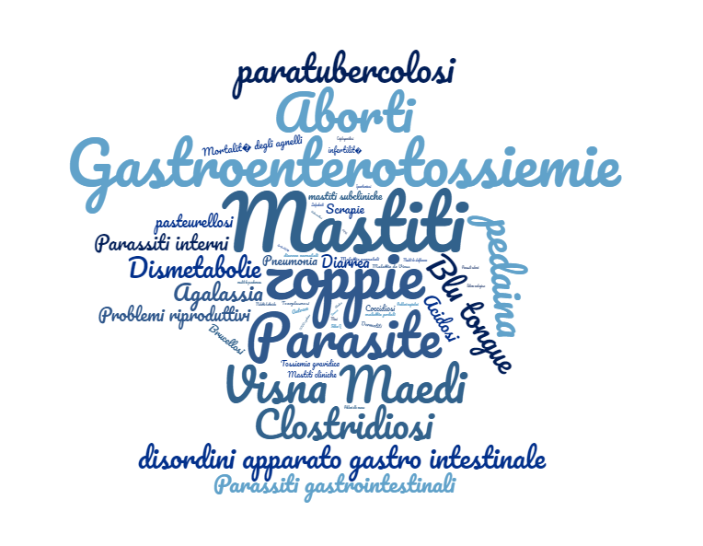
PRINCIPALI SFIDE E NECESSITA’ INERENTI L’ALIMENTAZIONE Risposte: 147
le 5 più importanti patologie nell’allevamento
Mastiti | 109
zoppie | 48
Gastroenterotossiemie | 45
Parassiti | 39
Aborti | 36
Visna Maedi | 24
pedaina | 21
Clostridiosi | 17
paratubercolosi | 16
Blu tongue | 12
Dismetabolie | 11
disordini apparato gastro intestinale | 11
Agalassia | 11
Parassiti interni | 10
Parassiti gastrointestinali | 10
Problemi riproduttivi | 9
Acidosi | 8
Diarrea | 7
Scrapie | 6
pasteurellosi | 6
Pneumonia | 6
Brucellosi | 5
mastiti subcliniche | 5
Coccidiosi | 4
Mortalità degli agnelli | 4
infertilità | 3
Mastiti cliniche | 3
Tossiemia gravidica | 3
Malattie da Virus | 2
Toxoplasmosi | 2
Dermatiti | 2
diarree neonatali | 2
Antrace | 2
Malattie neonatali | 2
malattie podali | 2
Ipofertilità | 1
Salmonellosi | 1
Problemi respiratori | 1
Parassiti esterni | 1
Ipoavitaminosi | 1
Malattie batteriche | 1
OPA | 1
CODD e pedaina | 1
mastiti da pseudomonas | 1
Ectima contagioso | 1
Mastiti da stafilococco | 1
Febbre Q | 1
Miasi | 1
Criptosporidiosi | 1
Zoonosi | 1
Alcalosi | 1
Linfoadeniti | 1
Problemi alle mucose | 1

Slide 21
PRINCIPALI SFIDE E NECESSITA’ INERENTI LO STATO SANITARIO Risposte: 144
OVINI ADULTI E RIMONTA
problematica | ALL | CON | RIC | TOT
Mastiti cliniche (latte alterato, mammella calda) o mastiti subcliniche (cellule somatiche elevate) | 1 | 1 | 1 | 1
Zoppie (pedaina, dermatiti contagiose, etc.) | 2 | 3 | 4 | 3
Parassiti interni (Fascioliasi, Dicrocelium, parassiti gastro-intestinali, vermi bronco-polmonari, Echinococcosi, Cineurosi, Estrosi) | 3 | 2 | 2 | 2
Gastro-enterotossemie e/o altre patologie da Clostridi | 4 | 4 | 3 | 4
Problemi dell’apparato respiratorio (secrezioni nasali, tosse, respirazione alterata, polmonite, adenomatosi, Pasteurellosi…..) | 5 | 5 | 6 | 5
Disordini dell’apparato gastro-intestinale (diarrea persistente) | 6 | 7 | 5 | 6
Mancanza di consulenza tecnica qualificata e imparziale | 7 | 8 | 9 | 8
Patologie sporadiche che compaiono clinicamente in pochi casi (paratubercolosi, Border disease, Visna Maedi, adenomatosi polmonare…….) | 8 | 10 | 8 | 9
Condizione corporea (nota di stato corporeo) non adeguata | 9 | 6 | 7 | 7
Parassiti esterni (rogna, pidocchi, zecche, pulci, mosche , acari, etc.) | 10 | 9 | 11 | 10
Problemi alla pelle o alle mucose (ascessi, piaghe, Ectima contagioso) | 11 | 11 | 12 | 11
Comportamento disturbato o anormale (problemi nervosi, collo rigido, movimenti laterali, isolamento, Scrapie, etc ) | 12 | 12 | 10 | 12
2 | 2 | 1
6 | 3 | 2
1 | 4 | 6
9 | 1 | 3
3 | 5 | 4
4 | 7 | 5
7 | 8 | 9
5 | 9 | 7
11 | 10 | 11
10 | 6 | 8
8 | 11 | 12
12 | 12 | 10

Slide 22
PRINCIPALI SFIDE E NECESSITA’ INERENTI LO STATO SANITARIO Risposte: 144
OVINI ADULTI E RIMONTA
Precisare la definizione delle mastiti in funzione delle soluzioni chi si vogliono proporre (problema nel suo insieme o riferimento a singoli patogeni e/o gruppi di essi (contagiosi , ambientali))
problematica | ALL
Mastiti cliniche (latte alterato, mammella calda) o mastiti subcliniche (cellule somatiche elevate) | 1
Zoppie (pedaina, dermatiti contagiose, etc.) | 2
Parassiti interni (Fascioliasi, Dicrocelium, parassiti gastro-intestinali, vermi bronco-polmonari, Echinococcosi, Cineurosi, Estrosi) | 3
Gastro-enterotossemie e/o altre patologie da Clostridi | 4
Problemi dell’apparato respiratorio (secrezioni nasali, tosse, respirazione alterata, polmonite, adenomatosi, Pasteurellosi…..) | 5
Disordini dell’apparato gastro-intestinale (diarrea persistente) | 6
Mancanza di consulenza tecnica qualificata e imparziale | 7
Patologie sporadiche che compaiono clinicamente in pochi casi (paratubercolosi, Border disease, Visna Maedi, adenomatosi polmonare…….) | 8
Condizione corporea (nota di stato corporeo) non adeguata | 9
Parassiti esterni (rogna, pidocchi, zecche, pulci, mosche , acari, etc.) | 10
Problemi alla pelle o alle mucose (ascessi, piaghe, Ectima contagioso) | 11
Comportamento disturbato o anormale (problemi nervosi, collo rigido, movimenti laterali, isolamento, Scrapie, etc ) | 12
Precisare la definizione delle zoppie
Inserimento Visna Maedi e Paratubercolosi
Inserimento della Blue Tongue
Rilevanza delle zoonosi

Slide 23
PRINCIPALI SFIDE E NECESSITA’ INERENTI LA GESTIONE DELL’ALIMENTAZIONE E DELLA SANITA’ ANIMALE
Risposte: 164
problematica | ALL | CON | RIC | TOT
Piani per la gestione sanitaria dell’allevamento (strategie per evitare contagi, vaccinazioni, trattamenti, scelta riforma, chiusura all’ingresso animali esterni, pascolo comune,…) | 1 | 2 | 1 | 1
Formulazione corretta della razione sulla base delle disponibilità e della qualità dei foraggi | 2 | 1 | 2 | 2
Gestione del benessere al pascolo (disponibilità acqua, ripari, ombra, etc) | 3 | 3 | 3 | 3
Gestione dei trattamenti anti-elmintici (prelievo feci e conta uova; resistenza ai trattamenti, gestione pascolo) | 4 | 7 | 4 | 6
Gestione dei ricoveri (ventilazione, temperatura, spazio/pecora) | 5 | 4 | 6 | 4
Gestione della mungitura meccanica (parametri macchina e routine di mungitura) | 6 | 5 | 5 | 5
Somministrazione della dieta (concentrato + foraggi, unifeed, etc…) | 7 | 6 | 7 | 7
Controllo dei predatori e degli animali nocivi (cani, gatti, uccelli, insetti roditori, ratti, animali selvatici) | 8 | 9 | 8 | 9
Pratiche per la gestione dell’igiene e della biosicurezza | 9 | 8 | 9 | 8
Gestione della tosatura (periodo, disponibilità manodopera, tosatura della rimonta) | 10 | 12 | 11 | 10
Gestione dell’allattamento artificiale | 11 | 11 | 12 | 11
Gestione degli agnelli all’ingrasso (castrazione, età allo svezzamento) | 12 | 10 | 10 | 12
4 | 3 | 4
6 | 1 | 1
9 | 4 | 3
7 | 8 | 7
2 | 5 | 2
3 | 2 | 6
5 | 6 | 5
1 | 7 | 8
10 | 10 | 11
12 | 12 | 12
8 | 11 | 9
11 | 9 | 10

Slide 24
PRINCIPALI SFIDE E NECESSITA’ INERENTI LA GESTIONE DELL’ALIMENTAZIONE E DELLA SANITA’ ANIMALE
Risposte: 164
problematica | ALL
Piani per la gestione sanitaria dell’allevamento (strategie per evitare contagi, vaccinazioni, trattamenti, scelta riforma, chiusura all’ingresso animali esterni, pascolo comune,…) | 1
Formulazione corretta della razione sulla base delle disponibilità e della qualità dei foraggi | 2
Gestione del benessere al pascolo (disponibilità acqua, ripari, ombra, etc) | 3
Gestione dei trattamenti anti-elmintici (prelievo feci e conta uova; resistenza ai trattamenti, gestione pascolo) | 4
Gestione dei ricoveri (ventilazione, temperatura, spazio/pecora) | 5
Gestione della mungitura meccanica (parametri macchina e routine di mungitura) | 6
Somministrazione della dieta (concentrato + foraggi, unifeed, etc…) | 7
Controllo dei predatori e degli animali nocivi (cani, gatti, uccelli, insetti roditori, ratti, animali selvatici) | 8
Pratiche per la gestione dell’igiene e della biosicurezza | 9
Gestione della tosatura (periodo, disponibilità manodopera, tosatura della rimonta) | 10
Gestione dell’allattamento artificiale | 11
Gestione degli agnelli all’ingrasso (castrazione, età allo svezzamento) | 12
Richiami di integrazione minerale e vitaminica e valore dei foraggi

Slide 25
PRINCIPALI SFIDE E NECESSITA’ INERENTI L’ALIMENTAZIONE Risposte: 142
AGNELLI
problematica | ALL | CON | RIC | TOT
Gestione del post svezzamento: adattamento al nuovo regime alimentare | 1 | 2 | 2 | 2
Conoscenza dei fabbisogni alimentari | 2 | 1 | 1 | 1
Obbiettivi accrescimento dalla nascita allo svezzamento | 3 | 3 | 5 | 3
Efficienza alimentare concentrati: incremento peso/kg concentrato | 4 | 6 | 3 | 4
Sistemi di somministrazione ad libitum dei concentrati | 5 | 8 | 10 | 8
Gestione del pascolo (tecniche di pascolamento, misure disponibilità di erba, rotazione, etc) | 6 | 7 | 4 | 7
Obbiettivi accrescimento per agnelli all’ingrasso: età e peso alla macellazione | 7 | 5 | 6 | 5
Allattamento artificiale (composizione del latte, età svezzamento, composizione concentrati) | 8 | 4 | 7 | 6
Cotiche multi-specie (e.g. plantago, cicoria, trifogli , etc…) | 9 | 9 | 9 | 9
Colture foraggere (mais, sorgo, cavolo, colza , barbabietola, etc…) | 10 | 10 | 8 | 10
2 | 3 | 3
4 | 1 | 4
1 | 2 | 1
6 | 5 | 5
3 | 4 | 6
9 | 7 | 8
5 | 6 | 2
7 | 8 | 7
10 | 9 | 9
8 | 10 | 10

Slide 26
PRINCIPALI SFIDE E NECESSITA’ INERENTI L’ALIMENTAZIONE Risposte: 142
RIMONTA
problematica | ALL | CON | RIC | TOT
Conoscenza dei fabbisogni nutritivi nei differenti stadi di sviluppo | 1 | 1 | 1 | 1
Fabbisogni nutritivi in preparazione della prima lattazione | 2 | 2 | 2 | 2
Accrescimenti adeguati per un primo parto precoce | 3 | 4 | 6 | 4
Gestione del post svezzamento: adattamento al nuovo regime alimentare | 4 | 3 | 4 | 3
Sviluppo non adeguato delle agnelle con parto precoce | 5 | 6 | 7 | 6
Gestione del pascolo (tecniche di pascolamento, misure della disponibilità di erba, rotazione, etc…) | 6 | 5 | 3 | 5
Disponibilità di erba e foraggio | 7 | 8 | 5 | 7
Efficienza alimentare del concentrato (incremento peso/kg concentrato) | 8 | 7 | 8 | 8
Cotiche multi-specie (e.g. plantago, cicoria, trifogli, etc…) | 9 | 9 | 9 | 9
3 | 4 | 3
1 | 2 | 1
5 | 1 | 2
2 | 3 | 4
4 | 5 | 5
8 | 6 | 8
6 | 8 | 7
7 | 7 | 6
9 | 9 | 9

Slide 27
PRINCIPALI SFIDE E NECESSITA’ INERENTI LO STATO SANITARIO Risposte: 144
AGNELLI
problematica | ALL | CON | RIC | TOT
Patologie neonatali (diarrea, setticemia, Escherichia coli, gastroenteriti, rotavirus, etc.) | 1 | 1 | 1 | 1
Altri parassiti interni (parassiti gastro-intestinali, Cryptosporidiosi, vermi dello stomaco, Nematodirosi, Cisticercosi epatica, Tenie, ecc.) | 2 | 4 | 3 | 2
Coccidiosi | 3 | 3 | 2 | 3
Mortalità agnelli senza diarrea (gastro-enterotossemie o altre patologie da Clostridi) | 4 | 2 | 4 | 4
Zoppie (pedaina, dermatiti contagiose, ecc.) | 5 | 7 | 6 | 6
Problemi dell’apparato respiratorio (secrezioni nasali, tosse, respirazione alterata, polmoniti) | 6 | 5 | 5 | 5
Piaghe e bolle sulle labbra, naso, orecchie, palpebre (Ectima contagioso) | 7 | 8 | 8 | 8
Acidosi (gli agnelli smettono di mangiare, dolore, disagio etc.) | 8 | 6 | 7 | 7
Artriti o gonfiori alle articolazioni | 9 | 9 | 10 | 9
Parassiti esterni (pidocchi, zecche, pulci, mosche, acari) | 10 | 10 | 9 | 10
3 | 2 | 1
7 | 4 | 6
4 | 5 | 4
5 | 3 | 2
9 | 7 | 8
2 | 1 | 3
8 | 6 | 7
1 | 8 | 5
6 | 10 | 10
10 | 9 | 9

Slide 28
PRINCIPALI STRUMENTI PER ACQUISIRE INFORMAZIONI TECNICHE SULL’ALLEVAMENTO OVINO
Fonti di informazione | ALL | CON | RIC | TOT
Consulenze tecniche | 1 | 1 | 1 | 1
Consulenze veterinarie | 2 | 3 | 3 | 2
Giornate pratiche in allevamento | 3 | 5 | 5 | 3
Siti web specializzati | 4 | 8 | 9 | 7
Riviste specializzate | 5 | 6 | 2 | 5
Congressi, seminari, workshop | 6 | 4 | 6 | 6
Corsi professionali | 7 | 2 | 7 | 4
Discussioni con altri allevatori | 8 | 11 | 8 | 9
Social media: Whatsapp, YouTube, Facebook, Twitter | 9 | 12 | 11 | 12
Gruppi di discussione | 10 | 9 | 10 | 10
Fiere agricole e ovine | 11 | 10 | 12 | 11
Riviste scientifiche | 12 | 7 | 4 | 8
Personale addetto alla vendita di prodotti per l’alimentazione o la sanità animale | 13 | 13 | 13 | 13

Slide 29
Prossimi appuntamenti …..
Workshop Transnazionale: 18 Novembre 2020
  Workshop Virtuale
  Istruzioni/agenda e links verranno forniti a presto
Validazione delle necessità/criticità delle aziende ovine a livello europeo

Slide 30

Seguici sui Social Media!!!

Slide 31

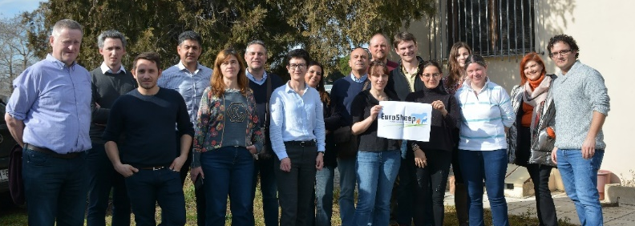
Comunicazioni gruppo di lavoro
Gruppo: EuroSheep-Italia
https://www.ruminantia.it/
Contatta il Facilitatore della Rete di lavoro:
Dr Antonello Carta
AGRIS Sardegna, Loc. Bonassai, 07100, Sassari
acarta@agrisricerca.it – +39 079 2842379

Slide 32
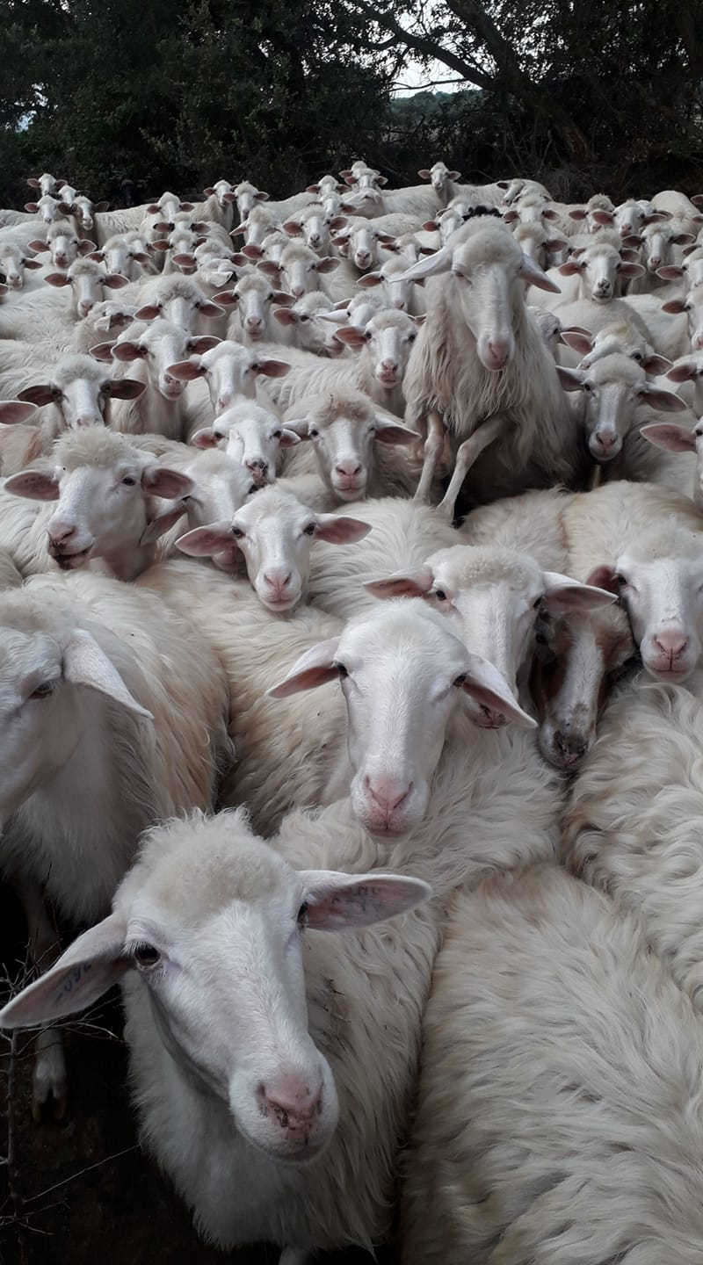
GRAZIE PER LA VOSTRA PARTECIPAZIONE E CI VEDIAMO IL 18 NOVEMBRE

